Slide 1
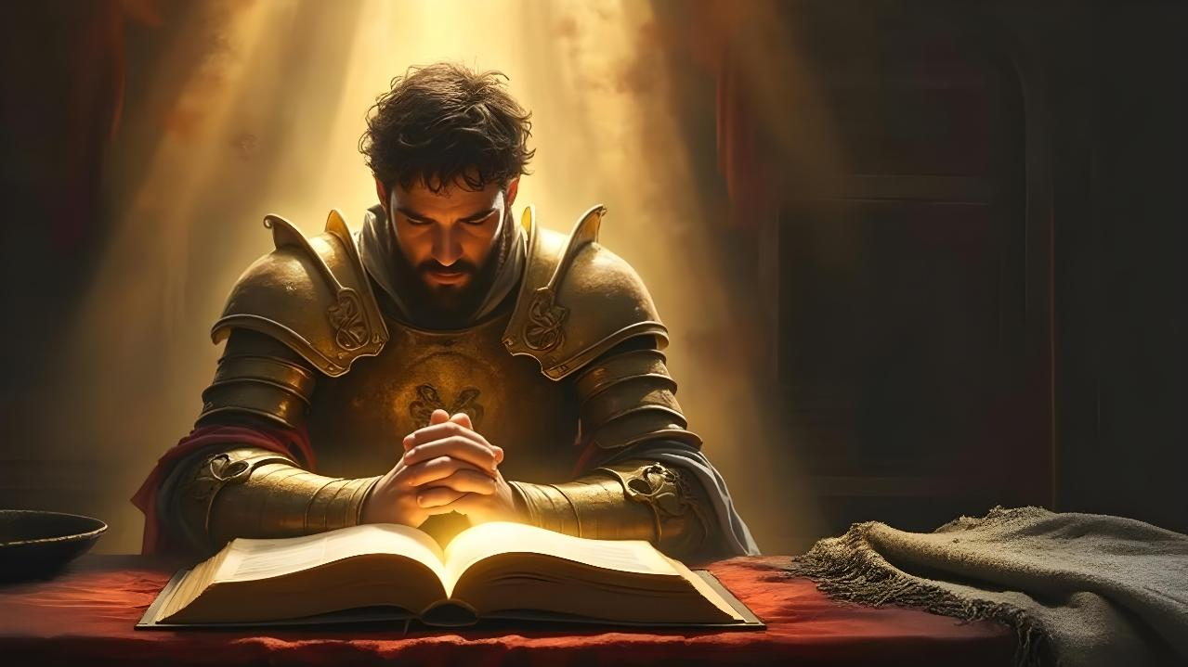
प्रार्थना गर्ने योद्धाहरू
मे ९, २०२६को लागि अध्याय ६

Slide 2
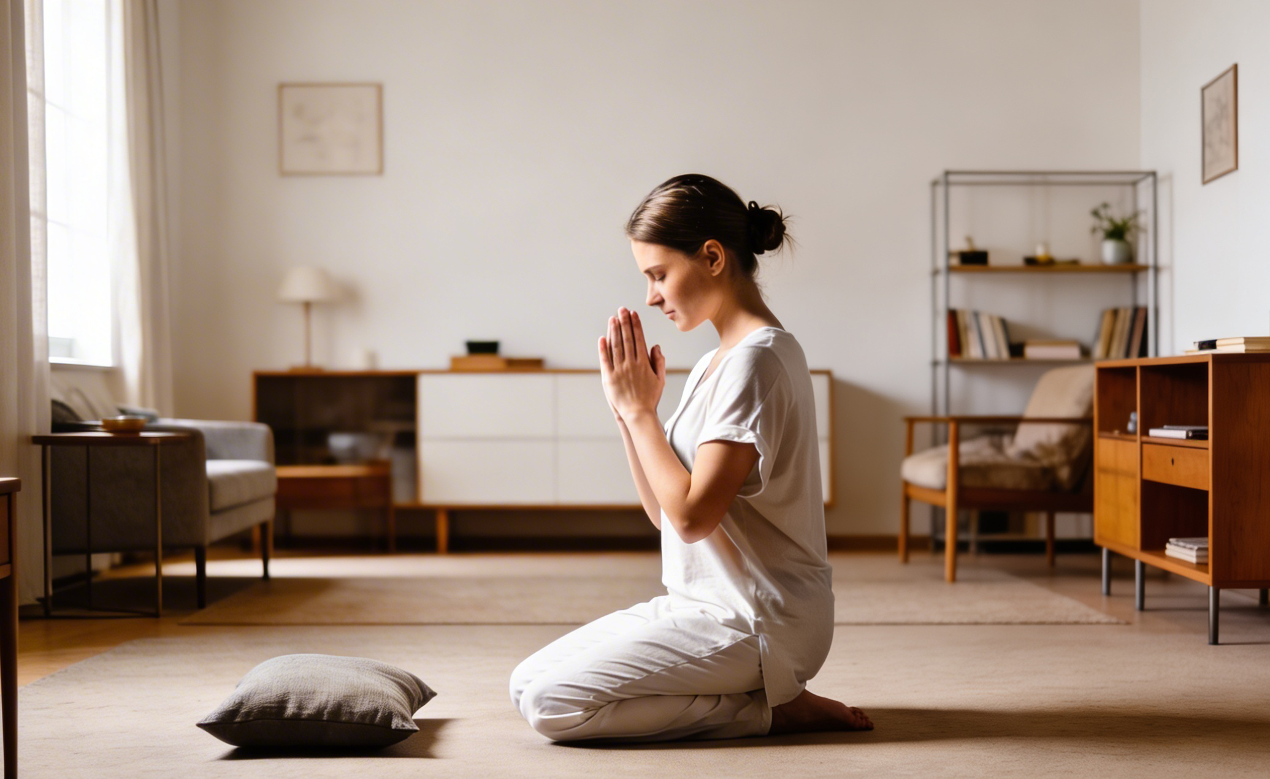
“म परमप्रभुलाई प्रेम गर्छु, किनकि उहाँले मेरो आवाज र मेरो करुणाको बिन्ती सुन्नुभयो। उहाँले आफ्नो कान मेरोतर्फ लगाउनुभयो, त्यसैले म जीवनभर उहाँलाई पुकार्नेछु।” (भजन ११६:१–२)

Slide 3

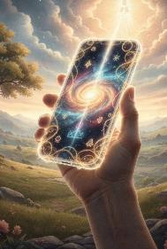
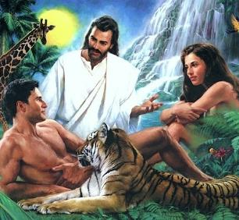

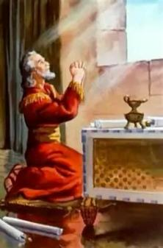
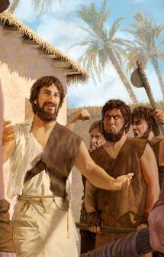
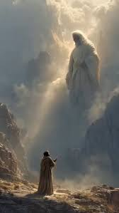


मानवसहित सबै जीवहरूलाई परमेश्वरले एकअर्कासँग र उहाँसँग संवाद गर्न सक्ने क्षमतासहित सृष्टि गर्नुभएको थियो।
दुर्भाग्यवश, आदम र हव्वाले पाप गरेपछि मानिसहरूले परमेश्वरसँग प्रत्यक्ष संवाद गर्ने क्षमता वा अवसर गुमाए।
तर परमेश्वरले हामीलाई एउटा उपहार दिनुभयो—एक “मोबाइल”— जसले हामीलाई उहाँसँग निरन्तर संवाद गर्न दिन्छ: प्रार्थना।
दानिएल, हनोक, र मोशा यस शक्तिशाली उपहारलाई कसरी प्रयोग गरेका थिए भन्ने उदाहरण हुन्।
दानिएल:
खतराको समयमा प्रार्थना
खतराको समयमा प्रार्थना
हनोक:
प्रार्थनाको जीवन
मोशा:
परमेश्वरसँग कुरा गर्नु
मध्यस्थताको प्रार्थना

Slide 4

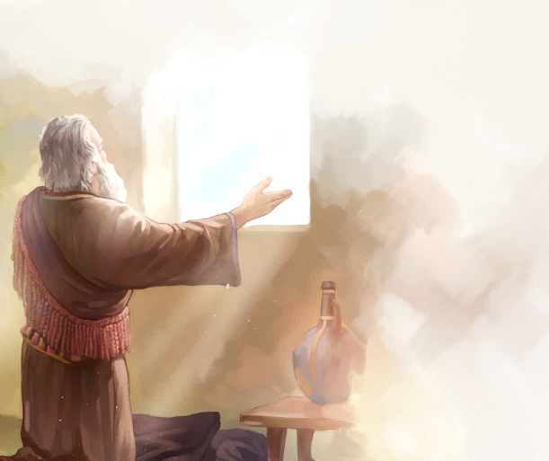
दानिएल

Slide 5

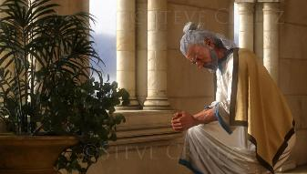
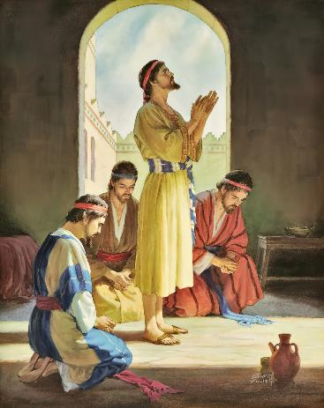
















खतराको समयमा प्रार्थना
““त्यसपछि मैले परमप्रभु परमेश्वरतर्फ फर्किएँ र प्रार्थना, बिन्ती, उपवास, भाङ्रा लुगा र खरानी दलेर उहाँलाई खोजेँ।” (दानिएल ९:३)
परमेश्वरमाथिको विश्वासका कारण दानिएलले ज्ञान, सपना व्याख्या गर्ने क्षमता र बुद्धि पाए (दानि. १:८, १७, २०)। जब उनको र उनका साथीहरूको जीवन जोखिममा पर्‍यो, उनले प्रार्थनामा परमेश्वरतर्फ फर्किए (दानि. २:१७–२३)।
प्रार्थनामय जीवनपछि दानिएलले कस्ता गुणहरू प्राप्त गरे (दानि. ६:३–५)?
राम्राप्रशासक
इमानदार
अडिग
भरपर्दो
सम्मानित
विश्वासी र निष्ठावान
कुनै खराब बानी नभएको
मेहनती

Slide 6

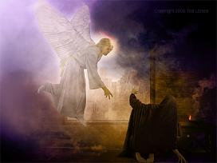
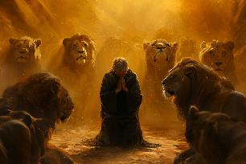
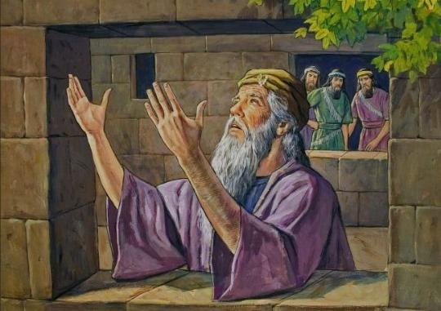
खतराको समयमा प्रार्थना
““त्यसपछि मैले परमप्रभु परमेश्वरतर्फ फर्किएँ र प्रार्थना, बिन्ती, उपवास, भाङ्रा लुगा र खरानी दलेर उहाँलाई खोजेँ।” (दानिएल ९:३))
स्वर्गले दानिएलको प्रार्थनामा ध्यान दियो (दानि. ९:२०–२३; १०:१२)। उनका शत्रुहरूले उनलाई हानि पुर्‍याउन सक्ने एउटै उपाय थियो—उनको प्रार्थनाको बानी तोड्नु (दानि. ६:५–७)।
मृत्युको धम्की सामना गर्दा पनि दानिएलले आफ्नो प्रार्थना बानी कायम राखे (दानि. ६:१०):
नियमित—दिनमा तीन पटक प्रार्थना
निश्चित—झ्याल यरूशलेमतर्फ खोलेर
विशेष बानी—घुँडा टेकेर प्रार्थना
धन्यवाद र बिन्तीमा केन्द्रित

Slide 7

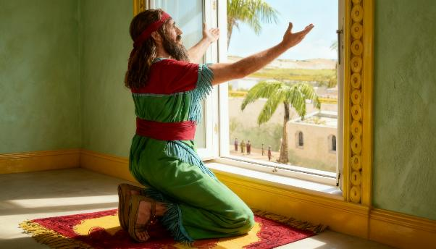
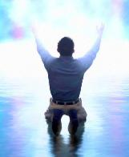
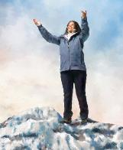
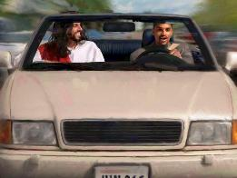
सही आशनमा प्रार्थना गर्नु
“"जब दानियलले त्यो आदेशमा छाप लागेको थाहा पाए, उनी आफ्नो घर गए, जहाँ उनको माथिल्लो कोठाका झ्यालहरू यरूशलेमतिर खुल्दथे। उनी अघि झैं दिनमा तीन पटक आफ्ना घुँडा टेकेर प्रार्थना गर्थे र आफ्ना परमेश्वरलाई धन्यवाद चढाउँथे। दानिएल ६:१०
"जब हामी प्रार्थना गर्छौं, हामी परमेश्वरसँग यसरी कुरा गर्छौं मानौं हामी कुनै साथीसँग कुरा गरिरहेका छौं। तर पनि, परमेश्वर हामी जस्तो हुनुहुन्न। उहाँ ब्रह्माण्डको राजा हुनुहुन्छ।"
"त्यसैकारण, उहाँलाई आफ्नो सार्वभौम (सर्वोच्च शासक) को रूपमा स्वीकार गर्दै, उहाँको सामुन्ने घुँडा टेकेर प्रार्थना गर्ने दानियलको चलन थियो।"
"हामी जुनसुकै परिस्थितिमा र जुनसुकै समयमा परमेश्वरसँग प्रार्थना गर्न सक्ने भएकोले, सधैं यसरी नै (घुँडा टेकेर) प्रार्थना गर्न सम्भव वा आवश्यक हुँदैन।"
आँखा चिम्लनाले हामीलाई प्रार्थनामा बढी एकाग्र हुन मद्दत गर्छ, तर केही परिस्थितिहरूमा (जस्तै हिँड्दा, गाडी चलाउँदा, आदि) यो सम्भव हुँदैन।"
मुख्य कुरा यो हो कि हाम्रा प्रार्थनाहरू परमेश्वरले पाउनुपर्ने उचित आदरका साथ गरिनुपर्छ।"

Slide 8

प्राथनामा उचित आसन
“जब दानिएलले त्यो आदेश जारी भएको थाहा पाए, उनी आफ्नो घरमा गए… दिनमा तीन पटक घुँडा टेकेर प्रार्थना गरे र आफ्नो परमेश्वरलाई धन्यवाद दिए, जसरी उनी पहिले गर्थे।” (दानिएल ६:१०)
बाइबलमा विभिन्न मानिसहरूले विशेष परिस्थिति अनुसार विभिन्‍न तरिकाहरूले प्रार्थना गरेको उदाहरण पाइन्छ:
यहोशापातले मानिसहरूसामु उभेर प्रार्थना गरे (२ इतिहास २०:५)
दाउदले परमेश्‍वरको सामु बसेर धन्यवाद दिए (२ शमूएल ७:१८)
राजा सोलोमनले घुँडा टेकेर हातहरू उचाल्दै प्रार्थना गरे (१ राजा ८:५४))
जमिनमा निहुरिएर मानिसहरूले प्रार्थना गरे (नेहम्याह ८:६)
दाउदले ओछ्यानमा नै पल्टेर प्रार्थना गर (१ राजा १:४७)
नेहम्याहले राजाको सामु उभे र मन मनमनै प्रार्थना गरे (नेहम्याह २:१-४))
जसरी भएपनि नरोकिकन प्रार्थना गर्नु भनेर बाइबलले हामीलाई आह्वान गर्छ (१ थेस्सोलिनिकी ५:१७। परमेश्वरा अर्पित भएर प्रार्थना गर्नुपर्छ (कलस्सी ४:२) र निरन्तर प्रार्थना गर्नुपर्छ (रोमी १२:१२)।

Slide 9

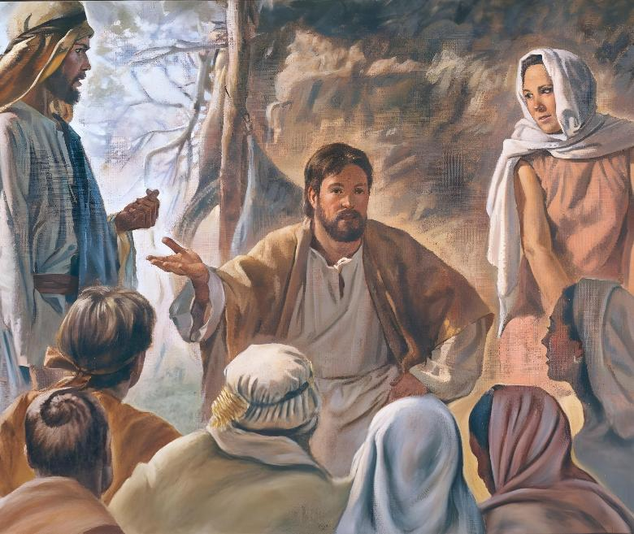
हनोक

Slide 10

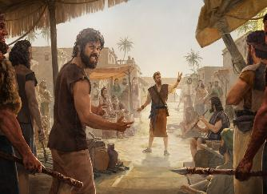
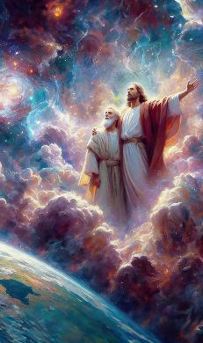
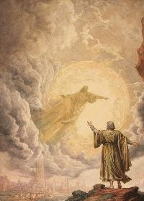
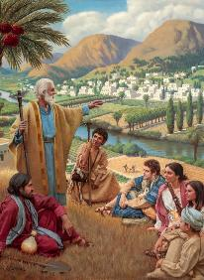
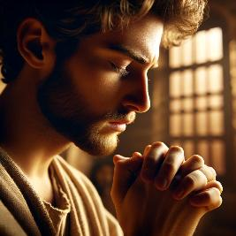
प्रार्थनाको जीवन
“हनोक परमेश्वरसँग हिँडे; त्यसपछि उनी रहेनन्, किनकि परमेश्वरले उनलाई लग्नुभयो।” (उत्पत्ति ५:२४)
हनोक कठिन समयमा बाँचेका थिए। जलप्रलयभन्दा अगाडिको सभ्यतामा, दुष्टता बढ्दै थियो। आफ्नो छोराको जन्मपछि उनको परमेश्वरसँगको सम्बन्ध अझ गहिरो भयो र परमेश्‍वरसँगको बातचित बाक्लो भयो (उत्प. ५:२१–२४)।
परमेश्‍वरसँगको सम्बन्धमा प्रार्थना अत्यन्तै महत्त्वपूर्ण तत्त्व थियो। जति उनको काम धेरै र महत्‍त्वपूर्ण भएको थियो त्यति उनी प्रार्थनामा तिव्रता र निरन्तरता ल्याए। कहिलेकाहीँ उनी एकान्तमा जान्थे परमेश्‍वरसँग बढि कुराकानी गर्थे, तर फेरि मानिसहरूमाझ फर्केर परमेश्वरको ज्ञान बाँड्थे।
परमेश्वरले हामीलाई भीडमा पनि र एकान्तमा पनि सुन्नुहुन्छ। यस संसारमा कहीँ पनि ठाउँ छैन जहाँ उहाँले हामीलाई देख्‍न सक्नुहुन्‍न र सुन्नु हुन्‍न। हामीले शब्दहरू व्यक्त गरेर प्रार्थना गर्न सक्छौंमहत्त्वपूर्ण कुरा—प्रार्थनामा परमेश्वरसँग निरन्तर जोडिनु।

Slide 11

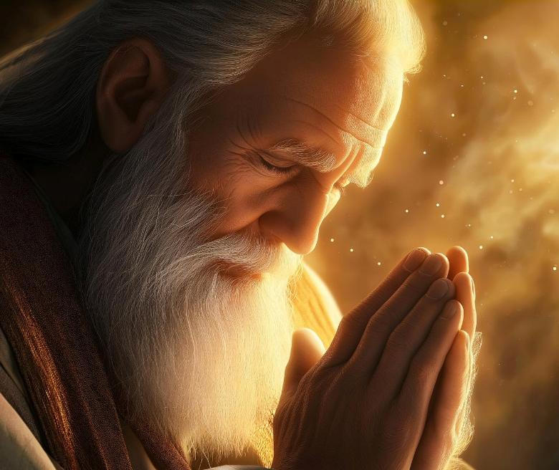
मोशा

Slide 12


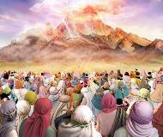
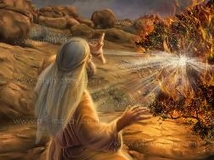
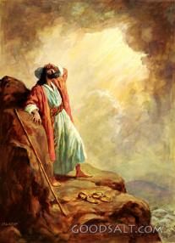
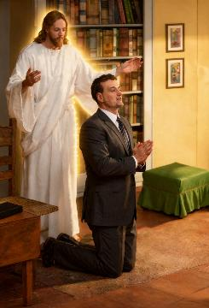
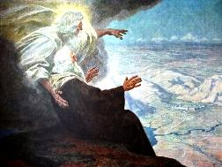
परमेश्वरसँग कुराकानी
““इस्राएलमा मोशाजस्तो अगमवक्ता फेरि उठेन, जसलाई परमप्रभुले आमनेसामने चिन्नुभएको थियो।” (व्यवस्था ३४:१०)
सिनै पर्वतमा परमेश्वरको आवाज सुनेपछि मानिसहरू डराए र सीधै उहाँसँग कुरा नगर्न आग्रह गरे (निर्गमन २०:१८–१९)।
मोशाको मामिलामा त्यो थिएन। उनले परमेश्‍वरसँग आमनेसामने कुरा गरेका थिए (व्यवस्था ३४:१०) (जलिरहेको झाङ्गदेखि उनको मृत्यु नहुञ्‍जेल)। मोशा र परमेश्‍वरको बिचमा नियमित रूपमा कुरा कानी हुन्थ्यो (प्रस्थान ३३:९-११)।
मोशाले परमेश्‍वरसँग धेरै पल्ट चालिस दिनसम्म कुराकानी गरेको बाइबलले उल्लेख गरेको छ। ती दिनहरूमा परमेश्‍वरले मोशालाई विशेष निर्देशनहरू दिनुभएको थिए। पवित्रस्थानको निर्माण र विभिन्ने व्यवस्था तथा विधिहरू उनलाई दिइएको थियो। ती समयमा उनले मानिसहरूका निम्ति मध्यस्थता पनि गरेका थिए।
हामीले आमनेसामने कुरा गर्ने अवसर नपाए पनि, प्रार्थनाले त्यो दूरी हटाउँछ।

Slide 13

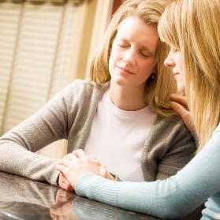

मध्यस्थताको प्रार्थना
“परमप्रभु हारूनमाथि क्रोधित हुनुहुन्थ्यो… तर त्यसबेला मैले हारूनका लागि पनि प्रार्थना गरें।” (व्यवस्था ९:२०)
मध्यस्थताको प्रार्थना भनेको अरूका लागि गरिने प्रार्थना हो (याकूब ५:१६; मत्ती ५:४४; १ तिमोथी २:१–४)।
मोशाले विभिन्न अवस्थामा अरूका लागि प्रार्थना गरे:
परिवारका सदस्यहरूका लागि
⁕ हारूनको पापका कारण (ब्यबस्था ९:२०)
⁕ मरियमको गुनासोका कारण (गन्ती १२:१०-१३)
जनताका लागि:
⁕ तिर्खा लाग्दा (प्रस्थान १५:२४-२५)
⁕ भोक लाग्दा (गन्ती ११:११-१३)
⁕ पाप गर्दा (प्रस्थान ३०:३२-३४)
के कुराले मोशालाई यस्तो प्रार्थना गर्न प्रेरित गर्‍यो?
मानिसहरूप्रति उनको प्रेम। हामीलाई पनि यही कुराले प्रेरित गर्नुपर्छ।

Slide 14

“हामीले परिवारमा प्रार्थना गर्नुपर्छ, र विशेष गरी गोप्य प्रार्थनालाई बेवास्ता गर्नु हुँदैन, किनकि यो आत्माको जीवन हो। प्रार्थना बिना आत्मा फस्टाउन असम्भव छ। केवल पारिवारिक वा सार्वजनिक प्रार्थना पर्याप्त हुँदैन। एकान्तमा आत्मालाई परमेश्वरसमक्ष खुला राख्नुपर्छ।गोप्य प्रार्थना केवल परमेश्वरले मात्र सुन्नुहुन्छ। कुनै जिज्ञासु कानले यसलाई सुन्नु हुँदैन। यस्तो प्रार्थनामा आत्मा बाहिरी प्रभाव र उत्तेजनाबाट स्वतन्त्र हुन्छ। शान्त तर उत्साहपूर्ण रूपमा आत्मा परमेश्वरतर्फ बढ्छ। गोप्य रूपमा देख्नुहुने परमेश्वरबाट आउने प्रभाव मधुर र स्थायी हुन्छ, जसले हृदयबाट उठेको प्रार्थना सुन्नुहुन्छ।”
ई. जी. ह्वाइट, स्टेप्स टु क्राइस्ट, पृ, ९८

